Slide 1
生成系AIを活用した即時質問応答型学習支援システム
🪄「魔法の黒板」🪄
の開発と薬学教育における教育効果の検証
神戸学院大学 薬学部
橋本 保彦、辰見 明俊

Slide 2
研究の意義・発展性（その1）
成績の
二極化
背景：学生の学習における「つまずき」の問題
成績不振 → 反転講義・演習問題の導入
心理的障壁
教員「対策は？」
成績不振者に面談
時間的制約
教員
・「学生の困りがわからない」
学生の声
「先生に聞きにく」
「何度も質問して怒られないか不安」
「疑問が未解決のまま試験を受けた」
「夜中に疑問が生じても解決しない」
解決策
・学生のモバイルで学習できる
・24時間いつでも質問対応
・学生の学習状況の把握

Slide 3

AIを活用した学習支援システム

Slide 4
研究の意義・発展性（その1）
背景：学生の学習における「つまずき」の問題
📊 課題の発見
⚠️ 教員側の課題認識
❌ 学生が困っていることを把握していない
❌ 学習状況を把握していない
成績不振の顕在化
反転講義導入→成績の二極化
💡 解決策
学生面談実施→本質的課題発見
①
24時間質問対応
💬 学生の声
②
心理的安全性の確保
• 先生に聞きにくい（心理的抵抗）
③
学習状況の可視化
• 何度も質問して怒られないか不安（心理的抵抗）
• 疑問が解決できず試験日を迎えた（時間的制約）
✨「魔法の黒板」の誕生✨
AI技術を活用した教育支援システム
• 夜中に疑問が生じても聞けない（時間的制約）

Slide 5
研究の意義・発展性（その2）
本研究の意義と将来への発展性
🎯 主目的：
「魔法の黒板」が学生の学習成果に
与える影響を明らかにする
🚀将来への発展性
★他の専門科目への発展
★他大学への導入支援
★AI教育研究の発展
（専門領域における
知見の蓄積）
📈 副次的目的：
①学習行動・学習意欲の変化
② 「つまずきの地図」の作成
→ 講義改善・演習問題作成への活用

Slide 6
教育・研究上の新規性
「魔法の黒板」のシステム概要
学生入力画面
教員確認画面
・学習履歴の確認
・24時間質問対応
（カテゴリー別質問可能）
・つまずきポイントの可視化
技術基盤：
AIエンジン
RAG
+
知識ベース
（137項目）
著作権クリア教材
・練習問題生成機能
（5択2正解形式）
（難易度選択機能）
・学習行動時系列分析
・出力機能（CSV/Excel）
・FAQ自動抽出機能
国内外での位置づけ:
専門領域（薬学教育）における生成系AIの体系的導入・実証研究は先駆的

Slide 7
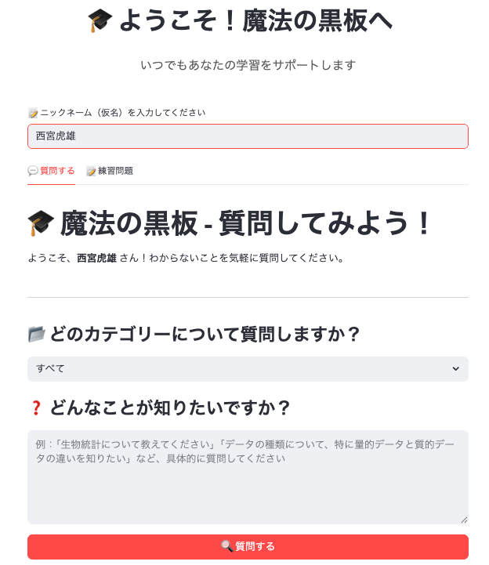
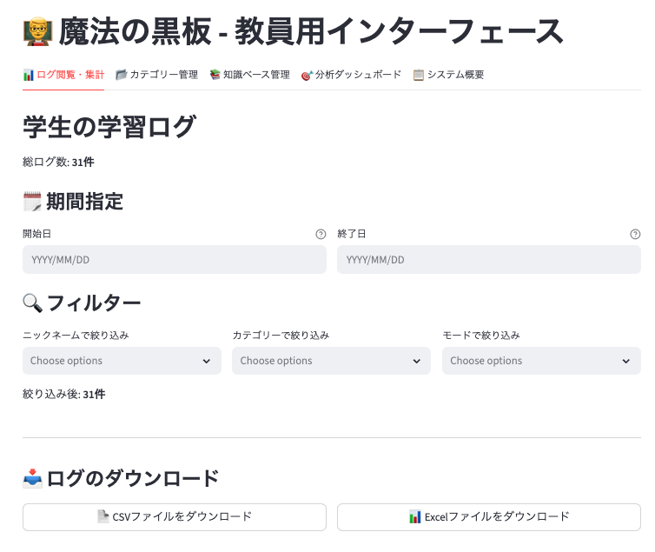
教育・研究上の新規性
「魔法の黒板」のシステム概要

Slide 8
研究成果の教育・研究への反映
期待される成果
教育への反映
研究への反映
学生入力・使用データ
体系的実証実験
「つまずきの地図」自動作成
①生成系AI活用の
エビデンスの構築
②学習支援システムの
設計指針の指示
①講義改善
②演習問題
作成への反映
③他科目・他大学への
発展可能性の実証

Slide 9
年次計画の妥当性
実施スケジュールと到達目標
📅 4-5月:研究基盤の整理
📅 6-8月:機能改善・運用検証
・システムの研究用途への整備
・倫理審査申請・承認取得
到達目標: 倫理承認、安定稼働の確認
・履修済み学生での動作検証
・つまずき分類・可視化機能実装
到達目標: 研究データ取得可能性確認
📅 9月:プレ実証実験
📅 10-12月:本実証実験
・3年生約30名での試行導入
・システム安定性・回答適切性検証
到達目標: 本実証に向けた課題改善
・3年生全体(約250名)での本格導入
・学習ログ・試験成績データ収集
到達目標: 学習成果との関連性解明
📅 1月以降:分析・成果公表
データ分析、学会発表(日本医療薬学会)、学術論文投稿

Slide 10
経費の妥当性
研究経費の内訳と合理性
費目 金額 使途
機器備品費
290千円
MacBook Pro(開発・動作確認用)
消耗品費
110千円
生成系AI使用料(GPT/Claude/Gemini)
API使用料
図書費
20千円
教育工学・生成系AI関連書籍・学術雑誌
旅費交通費
80千円
日本医療薬学会年会(石川県)での発表
その他
500千円
英語論文投稿料・英文校閲料
合計
1,000千円

Slide 11
従来の研究成績
過去3年間の研究業績
📚 原著論文(査読付き):4編
1. 医薬品有害事象に関するビッグデータ解析(日本総合病院精神医学会雑誌、2026)
2. 残遺不眠症患者の非機能的に認知に関する調査(日本精神薬学会雑誌、2026)
3. 薬学部の技能系実習を促進させる教育ツール（Virtual Reality）の開発と検証(薬学雑誌、2026)
4. アルコール使用障害の治療薬に関するシステマティックレビュー(Addiction誌, 2024)
🌍 国際学会発表:1件
1. 維持期における双極性障害治療薬に関するシステマティックレビュー（欧州神経精神薬理学会, 2024）

Slide 12
ま と め
本研究のポイント
①学生の学習成果向上
→24時間質問応答により即時的疑問解決と個別最適化学習環境の提供
②教育の質向上
→「つまずきの地図」による講義改善とエビデンスに基づく教育計画の設計
③薬学教育への貢献
→生成系AI活用の実証的知見と他科目・他大学への発展可能性

Slide 13
ま と め
本研究のポイント
人間 による「教える」と AI による「支える」 = 「融合」
↓
「魔法の黒板」の導入は、学びの未来を変える
①学生の学習成果向上
→24時間質問応答により即時的疑問解決と個別最適化学習環境の提供
②教育の質向上
→「つまずきの地図」による講義改善とエビデンスに基づく教育計画の設計
③薬学教育への貢献
→生成系AI活用の実証的知見と他科目・他大学への発展可能性

Slide 14
研究成果の教育・研究への反映
期待される成果
🎯 教育への反映
📍 つまずきマップ(可視化例)
つまずきマップによる講義改善
→ 学生の理解困難箇所を特定
弱点強化学習の実施
→ 個別学習指導への活用
演習問題作成への反映
→ 頻出質問に基づく問題設計
【頻度質問トップ3】
① 感度・特異度の計算方法(45件)
② オッズ比の解釈(38件)
③ p値の意味(32件)
🌟 研究への貢献
・薬学教育における生成系AI活用のエビデンスの構築
・学習支援システムの設計指針の提示
・他の科目・他の大学への発展可能性の実証

Slide 15
研究成果の教育・研究への反映
期待される成果
🎯 教育への反映
📍 つまずきマップ(可視化例)
つまずきマップによる講義改善
→ 学生の理解困難箇所を特定
弱点強化学習の実施
→ 個別学習指導への活用
演習問題作成への反映
→ 頻出質問に基づく問題設計
【頻度質問トップ3】
① 感度・特異度の計算方法(45件)
② オッズ比の解釈(38件)
③ p値の意味(32件)
🌟 研究への貢献
・薬学教育における生成系AI活用のエビデンスの構築
・学習支援システムの設計指針の提示
・他の科目・他の大学への発展可能性の実証

Slide 16
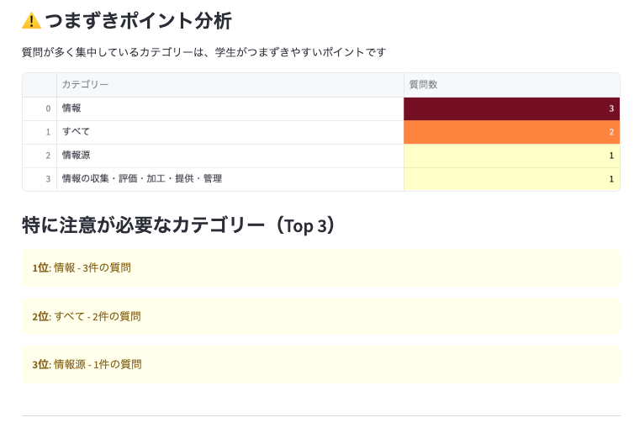
研究成果の教育・研究への反映
期待される成果
🎯 教育への反映
📍 つまずきマップ(可視化例)
つまずきマップによる講義改善
→ 学生の理解困難箇所を特定
弱点強化学習の実施
→ 個別学習指導への活用
演習問題作成への反映
→ 頻出質問に基づく問題設計
【頻度質問トップ3】
① 感度・特異度の計算方法(45件)
② オッズ比の解釈(38件)
③ p値の意味(32件)
🌟 研究への貢献
・薬学教育における生成系AI活用のエビデンスの構築
・学習支援システムの設計指針の提示
・他の科目・他の大学への発展可能性の実証

Slide 17
ま と め
本研究のポイント
人間 による「教える」と AI による「支える」
→「融合」
↓
「魔法の黒板」の導入は、学びの未来を変える
・生成系AIを活用した学習支援ツールを開発し
学生の「困った」に対応する。
・AIを用いた教育効果の実証実験を実施。
・学生・教員双方の価値を産み出す
💡独創性
・24時間リアルタイム対応 - 疑問を放置しない環境
・ つまずきの地図 - 質問データの定量分析・可視化
・ 客観的教育効果検証 – 過去の成績データの活用

